Slide 2
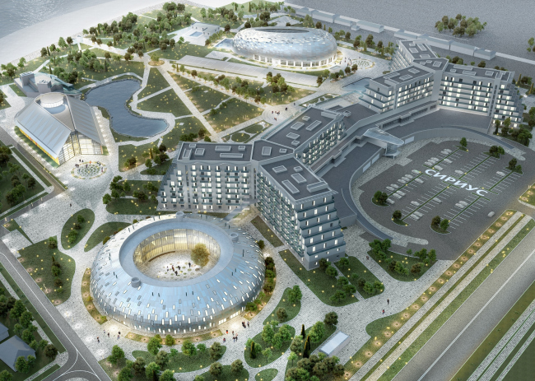
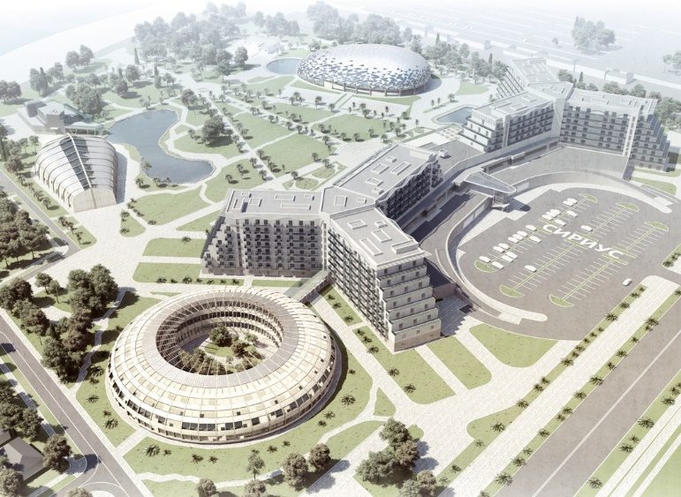
Образовательный центр «Сириус» создан Образовательным Фондом «Талант и успех» на базе олимпийской инфраструктуры по инициативе Президента Российской Федерации В.В. Путина. Фонд учрежден 24 декабря 2014 г. выдающимися российскими деятелями науки, спорта и искусства.

Slide 3
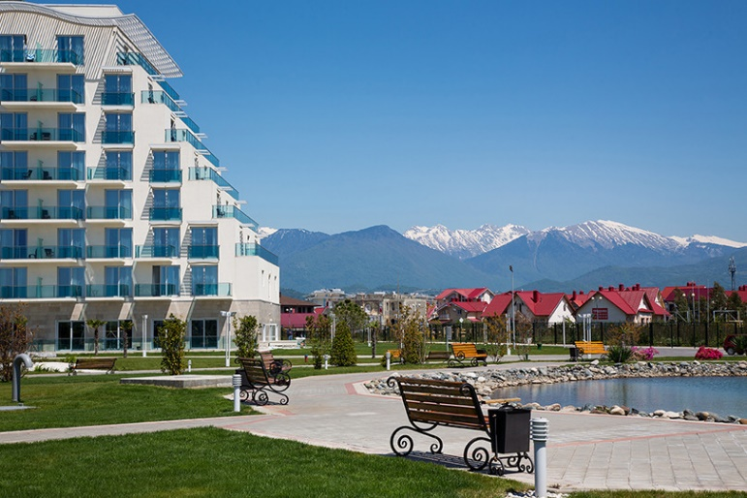
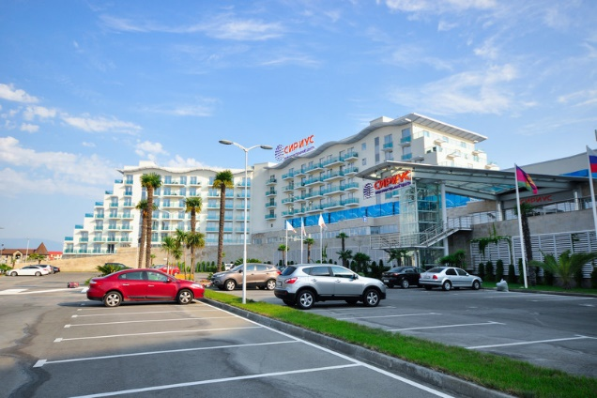
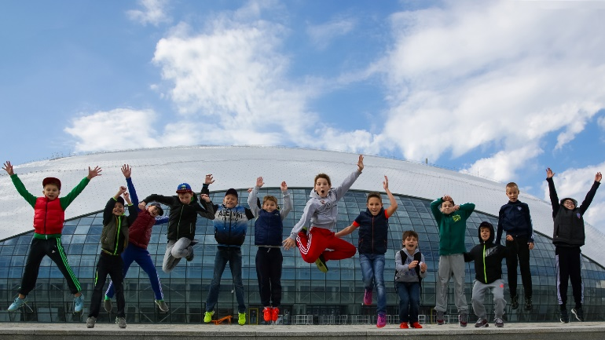
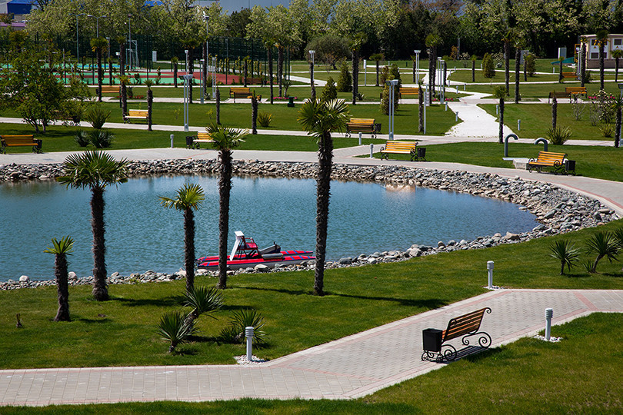
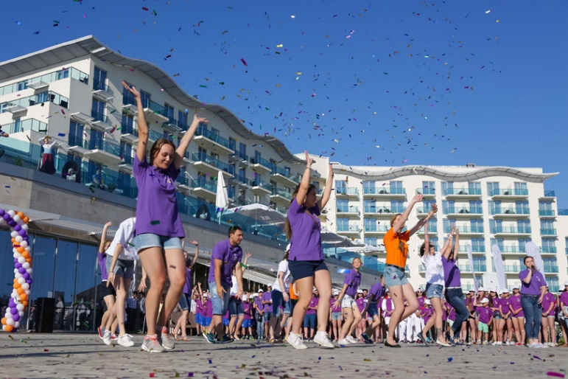
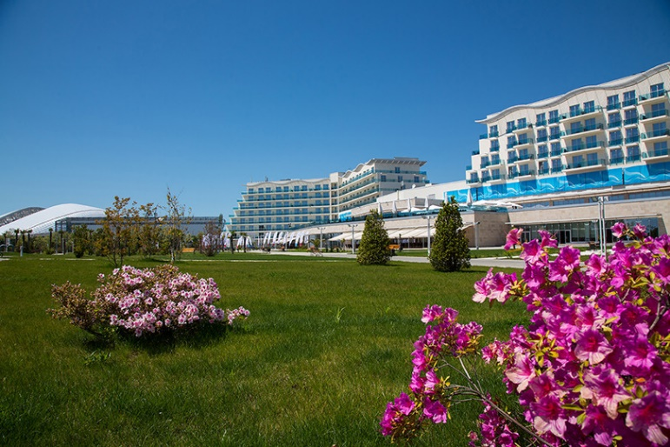
ТЕРРИТОРИЯ
Образовательный центр «Сириус» расположен в Нижнеимеретинской бухте – Олимпийском парке города Сочи, в окружении моря и гор. Центр располагает инфраструктурой 4-х звёздочного отеля, ледовой ареной «Шайба», Парка науки и искусств «Сириус» и олимпийской тренировочной ареной. Помимо уникальной садово-парковой зоны, для детей подготовлена развитая инфраструктура: бассейны, спортивные площадки и залы.

Slide 4
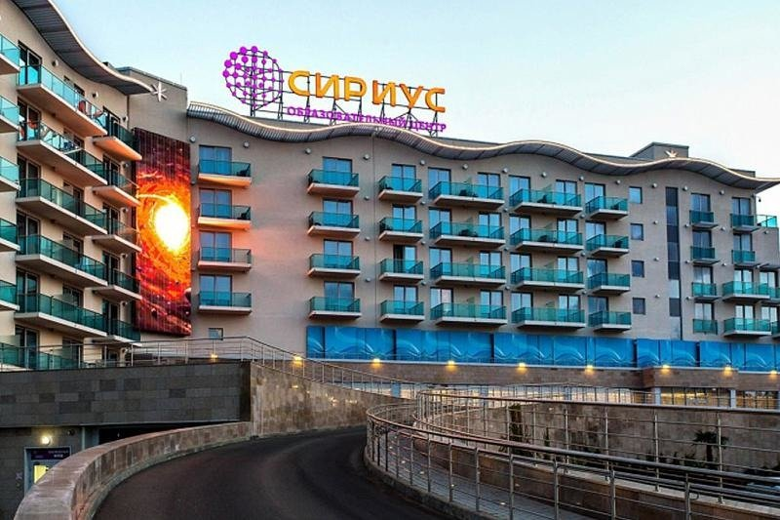
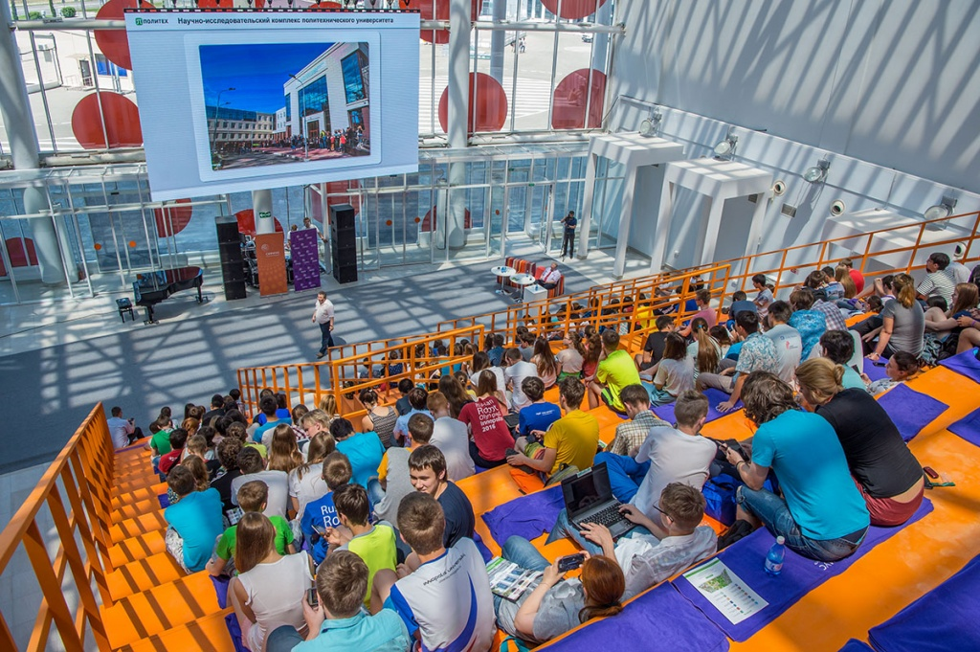
Цель работы Образовательного центра «Сириус» – раннее выявление, развитие и дальнейшая профессиональная поддержка одарённых детей, проявивших выдающиеся способности в области искусств, спорта, естественнонаучных дисциплин, а также добившихся успеха в техническом творчестве.
Центр работает круглый год. Проезд и пребывание в Центре для детей бесплатные. Ежемесячно в «Сириус» приезжают 800 детей в возрасте 10-17 лет из всех регионов России. Их сопровождают более 100 преподавателей и тренеров, повышающих в Центре свою квалификацию. Обучение проводят ведущие педагоги спортивных, физико-математических, химико-биологических школ, а также выдающиеся деятели российского искусства в сфере академической музыки, классического балета и изобразительного искусства. Образовательная программа рассчитана на 24 дня и включает в себя как занятия по специальности, так и развивающий досуг, мастер-классы, творческие встречи с признанными в своих областях профессионалами, комплекс оздоровительных процедур, а в течение учебного года общеобразовательные занятия.

Slide 5
ОСНОВНЫЕ ЗАДАЧИ
Охват максимального количества одарённых российских школьников и их педагогов, содействие повышению уровня профессиональной подготовки по приоритетным для Центра направлениям во всех субъектах Российской Федерации.
Развитие условий для реализации интеллектуального и личностного потенциала, профессионального самоопределения и становления детей независимо от их места жительства, социального положения и финансовых возможностей их семей.
Развитие новых форм включения одарённых детей в интеллектуально-познавательную, художественную, физкультурно-спортивную и общественно-полезную деятельность с использованием потенциала олимпийской инфраструктуры федеральной территории «Сириус» и партнёров Центра.
Создание системы «социальных лифтов» для талантливых молодых россиян, объединяющей профориентационные, образовательные, спортивные, творческие, исследовательские и иные ресурсы для развития и профессионального становления детей.
Формирование стимулов для партнёрства различных заинтересованных сторон, вовлечение новых участников, педагогов, экспертов, партнёров.

Slide 6
КРИТЕРИИ ОТБОРА
Приехать в Центр могут школьники от 10 до 17 лет, демонстрирующие выдающиеся успехи в науках – математике, физике, химии и биологии; спорте – хоккее, фигурном катании и шахматах; искусстве – классическом балете, живописи и академической музыке (фортепиано; струнные инструменты – скрипка, альт, виолончель, контрабас, арфа; духовые инструменты – гобой, кларнет, фагот, труба, валторна, тромбон, туба, флейта; ударные инструменты) и литературном творчестве.
В образовательных программах Центра «Сириус» могут принимать участие граждане Российской Федерации и стран СНГ.
Программы центра бесплатны для детей.

Slide 7
НАПРАВЛЕНИЕ «НАУКА»
Для школьников, демонстрирующих успехи в точных, цифровых и естественных науках, в Центре организованы образовательные программы по математике, информатике, физике, химии, биологии, лингвистике и проектной деятельности.
Подать заявку на участие в отборе на программу может каждый российский школьник. В программах участвуют ребята, успешно прошедшие дистанционное обучение, победители и призеры олимпиад и конкурсов, выполнившие задания, предложенные руководителем программы.

Slide 9
НАПРАВЛЕНИЕ «ИСКУССТВО»
Для школьников, проявляющих успехи в сфере искусства, в Образовательном центре организованы дополнительные общеразвивающие программы по направлениям: «Музыкально-исполнительское искусство», «Хореография: классический танец (балет)», «Изобразительное искусство» и «Дизайн».
Музыкально-исполнительское искусство
Программа включает мастер-классы по специальностям: альт, арфа, валторна, виолончель, гобой, кларнет, контрабас, скрипка, тромбон, труба, туба, ударные инструменты, фагот, флейта, фортепиано.
Хореография: классический танец (балет)
Программа направлена на совершенствование обучающимися балетной техники, получение опыта исполнения хореографического репертуара, участие в мастер-классах, репетициях и концертах.
Изобразительное искусство и Дизайн
По изобразительному искусству и дизайну реализуется 13 программ, которые проходят под руководством 5 экспертных организаций. Программы направлены на освоение профессиональных знаний, умений, навыков, освоение учащимися правил и приемов изобразительной грамоты при изображении окружающего мира.

Slide 11
НАПРАВЛЕНИЕ «СПОРТ»
Интенсивные спортивные программы Центра разработаны ведущими экспертными организациями с целью выявления, развития и дальнейшей профессиональной поддержки одаренных юных хоккеистов, фигуристов и шахматистов.
Интенсивная спортивная программа подразумевает применение более эффективных и качественно совершенных технических средств, инфраструктуры и методов спортивной подготовки в сравнении с «домашними» условиями участников.
Участники программ – победители и призёры всероссийских юношеских спортивных соревнований и турниров, члены региональных юношеских сборных, одарённые воспитанники детско-юношеских спортивных школ, рекомендованные спортивными федерациями.

Slide 12
НАПРАВЛЕНИЕ «ЛИТЕРАТУРНОЕ ТВОРЧЕСТВО»
«Литературное творчество» является дополнительной общеразвивающей программой, предназначенной для детей, проявивших одарённость в области русского языка и литературы, обучающихся в образовательных организациях Российской Федерации, успешно осваивающих основную образовательную программу и отобранных Экспертным советом Фонда на основании утвержденных критериев отбора обучающихся.
Программы направления «Литературное творчество» включают в себя творчество писателя, читателя, редактора, журналиста, литературного критика, издателя, популяризатора чтения, менеджера литературных проектов, преподавателя.

Slide 14
ЗАЯВКА ОНЛАЙН
https://sochisirius.ru/registration
На сайте представлены все программы Образовательного центра «Сириус», на которые прямо сейчас можно подать заявку. Онлайн-заявки на участие в образовательных программах подаются на страницах самих программ в период проведения заявочной кампании.
Сириус проводит программы по направлениям «Наука» (математика, информатика, физика, химия, биология, проектные программы), «Искусство» (музыкально-исполнительское искусство, изобразительное искусство, хореография, литературное творчество), «Спорт» (хоккей, фигурное катание, шахматы), программы для студентов и педагогов, программы стажировок и сопровождения, партнерские и дистанционные для всех желающих.
При подаче заявки, пожалуйста, читайте внимательно правила и порядок отбора, определенные для каждой конкретной программы. Один человек может подать только одну заявку на участие в конкурсном отборе на выбранную программу. В случае обнаружения нескольких заявок от одного человека Координационный совет Образовательного фонда «Талант и успех» в праве его дисквалифицировать. Читайте также общие критерии отбора в «Сириус».
Каникулярные и экскурсионные программы на федеральной территории «Сириус» смотрите на сайте «Умного туризма».

